Slide 1
Злокачественные опухоли кожи

Slide 2
ЗЛОКАЧЕСТВЕННЫЕ ОПУХОЛИ КОЖИ
Только 1–2% всех опухолей кожи, удаляемых у детей, в том числе раннего возраста, являются злокачественными.
Они включают такие нозологии как:
фибросаркома
рабдомиосаркома
ангиосаркома
нейробластома
Опухоль злокачественной периферической нервной оболочки
Кожные лимфомы

Slide 3
а также полузлокачественные (или условно злокачественные):
Детские фиброматозы
Гемангиоэндотелиома
Дерматофибросаркома протуберанс (выбухающая дерматофибросаркома).

Slide 4
Тафтинговая ангиома (Стёганая ангиома, пучковая ангиома, хохлатая ангиома, приобретенная прошиваная ангиома, ангиобластома, гипртрофическая гемангиома, ангиобластома из Накагавы, прогрессирующая капиллярная гемангиома, хохлатая гемангиома),которая обычно развивается в младенчестве или раннем детстве на шее и верхней части туловища в виде тусклого красного пятна с вкраплениями диаметром от 2 до 5 см.

Slide 5
Настораживающие (предупреждающие) признаки вероятно злокачественной опухоли признаки включают:
быстрый рост,
изъязвление,
неподвижность (фиксацию)
или глубокую локализацию на фасции,
грубую структуру, размер более 3 см
манифестацию в период новорожденности.

Slide 6
Меланома кожи – злокачественная опухоль нейроэктодермального происхождения, исходящая из меланоцитов (пигментных клеток) кожи . В некоторых случаях при наличии отдаленных метастазов первичный очаг на коже (или в других органах) не может быть обнаружен (например, вследствие так называемой спонтанной регрессии первичной опухоли или удаления очага во время медицинской или косметологической манипуляции без морфологического исследования) – такую болезнь следует называть метастазами меланомы без выявленного первичного очага. С учетом того, что меланоциты в норме представлены в различных органах (включая слизистые оболочки желудочно-кишечного тракта, половых путей, мозговые оболочки, сосудистую оболочку глаза и др.) , первичная опухоль (меланома) может возникнуть в любом из этих органов. В этом случае опухоль следует называть меланомой соответствующего органа, например, меланомой слизистой оболочки подвздошной кишки или меланомой сосудистой оболочки глаза.

Slide 7
Этиология и патогенез
Не существует единого этиологического фактора для развития меланомы. Самым значимым фактором риска спорадических (ненаследственных) форм меланомы кожи следует считать воздействие на кожу ультрафиолетового излучения типа В (длина волны 290–320 нм) и типа А (длина волны 320–400 нм). При этом чувствительность кожи к ультрафиолетовому воздействию различается у людей и может быть классифицирована на 6 типов, где 1-й и 2-й отличаются наибольшей чувствительностью (и, соответственно, вероятностью возникновения солнечного ожога), а 5-й и 6-й – наименьшей

Slide 8
Большинство случаев меланомы у детей являются спорадическими, чаще связаны с ультрафиолетовым излучением (УФ), и по своим биологическим характеристикам этот вариант меланомы наиболее близок к меланоме у взрослых . Этиология меланомы кожи у детей является предметом обсуждений. Вполне вероятно, что существует взаимодействие наследуемых факторов и факторов окружающей среды. Есть, однако, несколько известных факторов риска у детей, к которым, в том числе, относят и врожденный гигантский меланоцитарный невус (ВГМН) , ретинобластому, пигментную ксеродерму и случаи семейной меланомы, врожденный или приобретенный иммунодефицит (например, после трансплантации органов или других заболеваниях, связанных с необходимостью принимать иммунносупрессоры)

Slide 9
Меланома у детей традиционно подразделяется на три основные варианта, которые отличаются друг от друга этиологически, механизмами канцерогенеза и клиническим течением : 1) Меланома, возникшая на фоне ВГМН – редкий вариант меланомы с наиболее неблагоприятным прогнозом; 2) Спитцоидная (Spitzoid) меланома – на ее долю приходится примерно половина случаев всех меланом у подростков, и она характеризуется благоприятным течением; 3) Меланома кожи, возникшая de novo – порядка 40-50% всех меланом кожи у детей, характеризуется узловым типом роста и агрессивным течением, по своим биологическим и молекулярногенетическим характеристикам близка к меланоме кожи взрослых. Различие между этими подтипами важно для понимания, потому что существуют свои факторы риска и морфологические характеристики.

Slide 10
В 2018 г. в Российской Федерации меланомой кожи заболело 11258 человек , при этом лиц до 18 лет (0-17 лет) – 19 пациентов. В возрасте 0-14 лет заболело 6 пациентов (4 мальчика и 2 девочки), а возрасте 15-17 лет – 13 пациентов. В 2018 г. грубый показатель заболеваемости (оба пола) составил 0,02 на 100 000 населения в возрастной группе 0-14 лет и 0,04 в возрастной группе 15-17 лет, стандартизованный – численно не отличался от грубого (Таблица 1). В структуре заболеваемости меланома кожи в 2018 г. составила менее 1 % и мальчиков и у девочек в обеих возрастных группах .

Slide 11
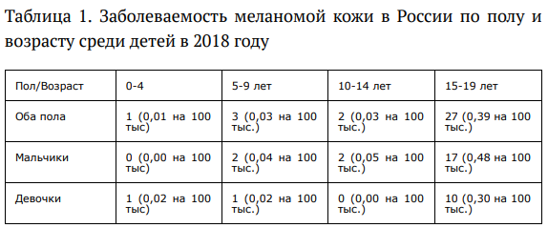

Slide 12
Cателлитами называют опухолевые отсевы или узелки (макро- или микроскопические) в пределах 2 см от первичной опухоли. Транзитными метастазами называют метастазы в кожу или подкожную клетчатку на расстоянии более 2 см от первичной опухоли, но не распространяющиеся за пределы регионарных лимфатических узлов. Изолированные опухолевые клетки, которые представляют собой отдельные клетки или кластеры клеток не более 0,2 мм в наибольшем измерении и которые могут быть обнаружены при помощи рутинного окрашивания гематоксилином и эозином или иммуногистохимического окрашивания, выявляемые в регионарных лимфатических узлах, классифицируются как метастазы (N1, N2 или N3 в зависимости от количества пораженных лимфатических узлов).

Slide 13
КЛИНИЧЕСКИЕ ПРОЯВЛЕНИЯ
В большинстве случаев клиническая диагностика первичной меланомы кожи у взрослых и подростков не вызывает затруднений у подготовленного специалиста. С меланомой кожи у детей могут возникать значительные трудности. Выделяют 4 наиболее распространенные клинические формы меланомы: поверхностно-распространяющуюся, узловую, лентиго-меланому и акрально-лентигинозную.

Slide 14
Поверхностно-распространяющаяся меланома составляет около 70 % случаев меланомы кожи и в целом имеет относительно благоприятный прогноз, что связано с присутствием 2 фаз в ее развитии. Для фазы радиального роста характерен низкий потенциал метастазирования (II уровень инвазии по Кларку), и она может продолжаться в течение нескольких лет. Затем меланома переходит в фазу вертикального роста, которая характеризуется инвазией клеток опухоли в ретикулярный и подкожно-жировой слои и высоким потенциалом метастазирования. Поверхностнораспространяющаяся форма меланомы развивается на внешне неизмененной коже – de novo или на фоне пигментного невуса в виде небольшого плоского узелка темного, почти черного цвета, диметром 1–3 мм, с постепенным развитием уплотнения и изменением границ; поверхность его становится неровной, очертания неправильными, легко травмируется и кровоточит. Нередко рост опухоли сопровождается субъективными ощущениями в виде зуда и дискомфорта («ощущения опухоли»).

Slide 15
Узловая (нодуляpная) меланома характеризуется первично вертикальным ростом и считается самым неблагоприятным в плане прогноза типом опухоли. Узловой вариант меланомы представлен плотным узлом с бугристой поверхностью различных размеров, поверхность ее изъязвляется, кровоточит и покрывается корками.

Slide 16
Лентиго-меланома, как и поверхностно-распространяющаяся меланома, в своей эволюции претерпевает двухфазность процесса, причем фаза радиального роста при этом типе опухоли может длиться гораздо дольше – 10 и более лет. Условно можно выделить 2 стадии в фазе радиального роста: 1-я стадия не является инвазивной и соответствует злокачественному лентиго – melanoma in situ. Далее начинается инвазивный рост и переход злокачественного лентиго в лентиго-меланому; скорость инвазии в данном случае менее выражена, чем при меланоме поверхностно-распространяющегося типа. Вертикальный рост в глубину дермы и подкожно-жирового слоя характерен и для лентиго-меланомы, однако может реализоваться в течение ряда лет, а не месяцев, как при меланоме поверхностнораспространяющегося типа, что объясняет отсутствие заметных изменений в биологическом течении опухоли и низкий риск развития метастазов. Прогноз при этой форме меланомы более благоприятный, чем при поверхностно-распространяющейся.

Slide 17
Акрально-лентигинозная меланома локализуется на дистальных участках конечностей – коже кистей и стоп, в области ногтевого ложа и проксимального околоногтевого валика. Для нее также свойственна двухфазность развития: фаза горизонтального роста, что соответствует биологическому поведению лентиго-меланомы, и фаза вертикального инвазивного роста. Этот тип опухоли отличается более агрессивным характером течения, чаще и раньше метастазирует, кроме того, специфическая локализация затрудняет визуализацию опухоли, и в большинстве случаев она диагностируется уже на стадии инвазивного роста.

Slide 18
При клинико-анамнестическом анализе картина поверхностнораспространяющейся меланомы кожи лучше всего описывается классической аббревиатурой ABCDE: А (asymmetry) – поверхностно-распространяющая меланома кожи имеет вид пигментного пятна, характеризующегося асимметрией: если провести через образование две взаимно перпендикулярных линии, то ни одна из половин по форме не будет соответствовать друг другу. B (border) – границы меланомы кожи имеют неравномерный характер: они могут быть неровными, нечеткими, иметь «географические» очертания. С (color) – для поверхностно-распространяющейся меланомы кожи характерна полихромия – наличие нескольких цветов в одном образовании. D (diameter) – размеры поверхностно-распространяющейся меланомы кожи чаще всего превышают 0,5 см. E (evolution или elevation – эволюция или возвышение) – для меланомы кожи всегда характерна какая-либо эволюция в течение времени.

Slide 19
Правило ABCDE неприменимо для меланомы малых размеров (менее 0,5 см), а также для узловой меланомы, поскольку формирующийся узел на первых порах может быть симметричным, с ровными границами, гомогенного черного или сине-черного цвета, диаметр может быть любым. Симптом эволюции образования, тем не менее, остается актуальным – пациенты отмечают рост экзофитных элементов на поверхности новообразования в течение времени, иногда – чувство боли или жжения, появившееся в области опухоли. Более редкие клинические формы меланомы (меланома по типу злокачественного лентиго, акрально-лентигинозная меланома, подногтевая меланома, беспигментная форма опухоли и др.) могут вызывать затруднения в клинической диагностике, в связи с чем рекомендованы дополнительные неинвазивные методы диагностики (дерматоскопия), применяемые подготовленными специалистами , при этом в случае затруднения интерпретации полученных данных или неоднозначности дерматоскопической картины показано выполнение биопсии новообразования . Другим приемом клинической диагностики меланомы кожи является внутрииндивидуальный сравнительный анализ (симптомы «гадкого утенка» и «красной шапочки»). Симптом «гадкого утенка» основан на общей оценке всех имеющихся новообразований кожи и явном отличии меланомы от имеющихся доброкачественных пигментных новообразований. Другим вариантом симптома «гадкого утенка» является обнаружение единственного, изменяющегося с течением времени, новообразования в определенной топографической области, особенно если динамические изменения противоречат стереотипным эволюционным и возрастным особенностям течения доброкачественных пигментных опухолей кожи. Симптом «красной шапочки» характеризуется дерматоскопическими отличиями злокачественного новообразования от доброкачественных невусов при клинически однотипной картине

Slide 20
у детей клиническая картина часто может быть иной. Cordoro и соавт. обнаружили, что у 60% детей в возрасте до 10 лет и 40% подростков клиническая картина меланомы не соответствовала традиционным критериям ABCDE. У детей встречалась симметричность новообразования, ровные границы, однородный цвет и диаметры ≤6 мм. Таким образом, Кордоро и соавторы предложили следующие критерии, более специфичные для детской меланомы: A = амеланотичность; B = кровоточивость, узел; C = однородность цвета; D = de novo, любой диаметр; E = эволюция образования. Меланомы у детей имеют тенденцию быть беспигментными и узловыми, представляя собой быстро растущую опухоль, которая может имитировать пиогенную гранулему, келоидный рубец или бородавку, а не меняющийся невус

Slide 21
Еще одно мнемоническое правило – это CUP, которое включает в себя однородность цвета (розовый, красный) (С - color uniformity (pink/red),), наличие изъязвления и вертикального утолщения (U - ulceration and upward thickening), наличие признаков пиогенной гранулемы и появление de novo (P - pyogenic granuloma–like lesions and pop-up of new lesions). Особую проблему у детей вызывает клиническая и инструментальная дифференциальная диагностика невуса Спитц и меланомы из невуса Спитц.

Slide 22
Невус Спитц - это особый тип доброкачественного меланоцитарного новообразования, который чаще всего развивается у детей. Невус Спитц классически представляет собой одиночную розовую, красную или коричневую папулу, чаще всего на лице (особенно у маленьких детей) или нижней конечности. Первоначальный рост имеет тенденцию быть быстрым, что может вызывать тревогу у родителей и врачей. Поверхность может быть гладкой или покрытой бороздками, в связи с чем невус обычно ошибочно диагностируется как вульгарная бородавка, пиогенная гранулема, дерматофиброма или ювенильная ксантогранулема

Slide 23
Особая клиническая картина, до крайности затрудняющая раннюю диагностику, наблюдается при возникновении меланомы во врождённом гигантском меланоцитарном невусе. Врожденные меланоцитарные невусы классически определяются как присутствующие при рождении. Множественные недавние клинические исследователи свидетельствуют, что ВМН встречаются приблизительно у 2-3% новорожденных вне зависимости от этнической принадлежности . Хотя малые и средние ВМН относительно распространены, большие или гигантские ВМН встречаются только приблизительно в 1 случае на 20 000 – 50 000 новорожденных. Врожденные невусы классифицируют по их размерам во взрослом возрасте, которых они могут достичь по мере роста ребенка: малые врожденные невусы (менее 1,5 см); средние врожденные невусы (от 1,5 до 20 см), большие врожденные невусы (от 20 до 40 см) и гигантские врожденные невусы (от 40 до 60 см и более 60 см) . Риск развития меланомы в малом и среднем ВМН составляет

Slide 24
В некоторых случаях меланома манифестирует с увеличения лимфатических узлов, которые на первом этапе неверно расцениваются как лимфаденит, лимфома или метастазы рака без выявленного первичного очага. Своевременно проведенная тонкоигольная биопсия или core-биопсия (иногда с последующим иммуногистохимическим или иммуноцитохимическим анализом) увеличенного лимфатического узла позволяет отличить другие причины лимфаденопатии от метастазов меланомы.

Slide 25
При локализации меланомы на слизистых оболочках полости носа и околоносовых пазух самыми частыми симптомами бывают заложенность носа и носовые кровотечения. Реже встречаются диплопия, экзофтальм, боли и деформация контуров лица. При локализации меланомы на слизистых оболочках полости клинически заболевание на ранних стадиях протекает бессимптомно, на поздних стадиях появляются такие симптомы, как боль, изъязвление и кровоточивость.

Slide 26
В соответствии с правилами классификации UICC, для оценки состояния регионарных узлов допускается клинический или радиологический метод, в то время как правила AJCC строго рекомендуют выполнять морфологическую оценку состояния регионарных лимфатических узлов и указывать Nx всегда, когда биопсия сторожевого лимфатического узла не выполнялась или регионарные лимфатические узлы ранее удалены по иной причине. Исключение: морфологическое стадирование не требуется для меланомы с категорией̆ Т1, следует использовать клинические данные. При стадии Tis или T1 не требуется морфологическая верификация состояния лимфатических узлов. Допускается использовать клиническую оценку состояния лимфатических узлов для патологического стадирования.

Slide 27
ДИАГНОСТИКА
Критерии установления диагноза/состояния:
1. данные анамнеза; 2. данные физикального обследования и, в ряде случаев, дерматоскопического исследования; 3. данные прижизненного патолого-анатомического исследования биопсийного материала.
Принципы диагностики меланомы у пациентов детского возраста не отличаются от принципов диагностики данного заболевания у пациентов взрослого возраста

Slide 28
У детей изменение невуса не должно использоваться в качестве единственного критерия для его удаления! Естественная эволюция доброкачественных пигментных поражений у детей в определенный момент может соответствовать критериям диагностики меланомы, в частности алгоритму «ABCDE» (асимметрия, неравномерность границы, изменчивость цвета, диаметр > 6 мм, эволюция). Следует помнить, модификацию правила ABCDE для детской меланомы: A = амеланотичность; B = кровоточивость, узел; C = однородность цвета; D = de novo, любой диаметр; E = эволюция образования. Меланомы у детей имеют тенденцию быть беспигментными и узловыми, представляя собой быстро растущую опухоль, которая может имитировать пиогенную гранулему, келоидный рубец или бородавку, а не меняющийся невус

Slide 29
Наибольшую сложность в дифференциальной диагностике меланоцитарных образований у детей представляют собой спитцоидные образования (доброкачественные и атипические). Пигментированные невусы (невус Рида) дерматоскопически имеют характерную симметричную структуру напоминающую «взрыв звезды». Такая структура состоит из центральной темной, однородной пигментированной бесструктурной области, окруженной периферическими радиальными линиями (псевдоподиями) или многоуровневыми глобулами. Непигментированные невусы Шпиц могут дерматоскопически демонстрировать точечные сосуды и негативную сеть (белые линии) и представляют наибольшую диагностическую сложность

Slide 30
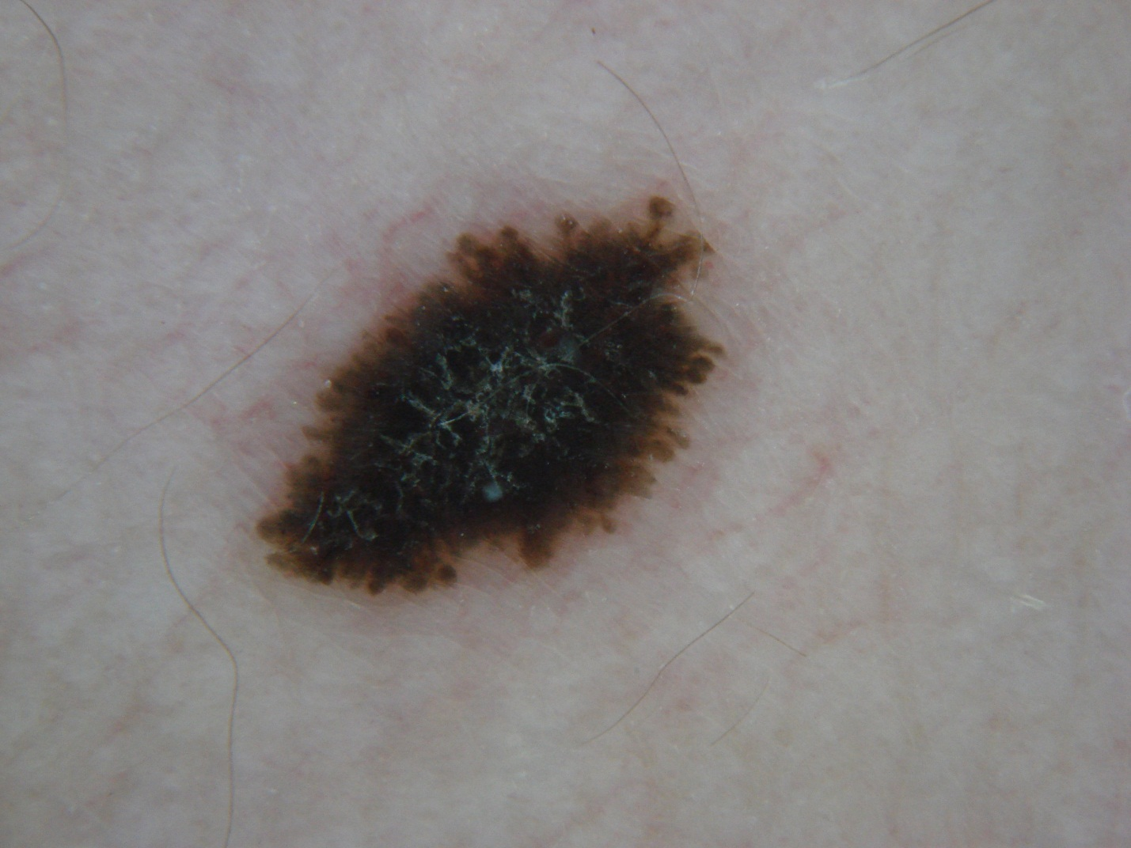
Невус Шпица

Slide 31
Невус Шпица

Slide 32
Последовательная цифровая дермоскопическая визуализация включает фиксацию и оценку последовательных дермоскопических изображений одного или нескольких меланоцитарных очагов, разделенных интервалом времени, для выявления подозрительных изменений.
Динамическая цифровая дерматосопия может быть очень полезна у детей с невусами Спитц, трудно отличимыми от беспигментной меланомы.

Slide 33
При подтверждении диагноза рекомендуется выполнять: клинический и биохимический анализы крови (включая определение уровня ЛДГ).
При наличии соответствующих показаний (симптомов) диагностические мероприятия (включая лучевую диагностику) проводят в полном объеме вне зависимости от стадии заболевания.
УЗИ регионарных лимфоузлов • Лучевая диагностика в полном объеме • МРТ головного мозга с в/в контрастом
тест на мутацию BRAF обязателен (при меланоме кожи), при отсутствии мутации в гене BRAF – тест на мутацию в гене CKIT

Slide 34
Эксцизионная биопсия является рекомендуемым стандартом для установления диагноза меланомы кожи. Тем не менее, следует помнить, что меланома кожи у детей крайне редкая патология.
В ряде клинических ситуаций (например, обширный рассыпной невус, требующий дифференциальной диагностики с меланомой на одном из участков, гигантские врожденные меланоцитарные невусы с участками, подозрительными на озлокачествление и т.д.) выполнение эксцизионной биопсии всего пигментного новообразования сопряжено со значительными трудностями и неоправданной хирургической травмой для пациента. В этом случае безопасно выполнить инцизионную (или панч) биопсию на всю толщину кожи.

Slide 35
Детям старше 12 лет рекомендовано выполнять эксцизионную биопсию новообразований кожи при подозрении на невус Спитц с целью дифференциальной диагностики с ювенильной меланомой кожи.
подозрение должны вызывать беспигментные папулонодулярные образования, размер более 8-10 мм, быстрое увеличение размеров. При наличии асимметрии образования или изъязвления поверхности эксцизионная биопсия рекомендована пациентам любого возраста
Рекомендуется все случаи меланомы кожи у детей в возрасте до 18 лет направлять на консультацию очно или посредством телемедицины для получения второго мнения относительно патологоанатомического диагноза в референсный центр

Slide 36
ЛЕЧЕНИЕ
Рекомендуется рассматривать хирургическое вмешательство как основной метод радикального лечения больных меланомой кожи 0-III стадии
по показаниям дополнительно проводится адъювантная терапия
Рекомендуется выполнять радикальное иссечение первичной опухоли в пределах здоровых тканей как основой этап лечения локальной меланомы кожи
Выбор хирургического отступа формируется на основании результатов морфологического исследования, а именно толщины опухоли. В настоящее время при уже установленной стадии рекомендуется выполнять следующие отступы ⎯ 0,5 см для меланомы in situ; ⎯ 1,0 см при толщине опухоли по Бреслоу ≤2 мм; ⎯ 2,0 см при толщине опухоли > 2 мм.

Slide 37
Рекомендуется для определения толщины опухоли на первом этапе использовать эксцизионную биопсию пигментного образования с отступом не более 0,5 см. В случае подтверждения диагноза меланомы кожи рубец после биопсии иссекается с большим отступом в сроки 4-8 недели

Slide 38
Если эксцизионная биопсия не проводится из-за очевидности диагноза, отступы от видимых краев опухоли не рекомендуется расширять более чем на 3 см, так как без точных знаний микростадии это будет приводить к излишним манипуляциям, связанным с закрытием послеоперационной раны (например, различным видам сложной пластики)

Slide 39
Если после иссечения первичной опухоли в краях резекции обнаруживаются опухолевые клетки при инвазивной или десмопластической меланоме, а ререзекция не представляется возможной, рекомендуется проведение адъювантной лучевой терапии на зону первичной опухоли (послеоперационный рубец). Проведение дистанционной лучевой терапии возможно различными режимами: 60-66Гр за 30-33 фракции за 6-7 недель; 48Гр за 20 фракций за 4 недели).

Slide 40
В случае невозможности выполнения хирургического иссечения первичной опухоли из-за наличия выраженных сопутствующих заболеваний рекомендуется проведение локальной лучевой терапии в следующих режимах: 64-70Гр за 32-35 фракций за 6-7 недель, 50-57,5Гр за 20-23 фракции за 4 – 5 недель
Не рекомендуется рутинное выполнение профилактической лимфаденэктомии или проведение предоперационной лучевой терапии как на регионарные лимфатические узлы, так и на область первичной опухоли

Slide 41
Рекомендуется выполнять биопсию сторожевого лимфатического узла (БСЛУ) при толщине первичной опухоли > 0,8 мм по Бреслоу
Вопрос о выполнении лимфодиссекции в случае обнаружения микрометастазов в сторожевом лимфатическом узле следует тщательно обсудить с пациентом, взвесив потенциальные риски такой операции и ожидаемую пользу с учетом данных исследования MSLT-II . Альтернативой выполнения безотлагательной лимфодиссекции может стать тщательное наблюдение за регионарным лимфоколлектором при помощи экспертного ультразвукового исследования.

Slide 42
Особое внимание рекомендуется уделить морфологическому исследованию удаленного сторожевого лимфатического узла (узлов) при БСЛУ: настоятельно рекомендуется выполнить как можно больше срезов, а также помимо окраски гематоксилином и эозином использовать иммуногистохимическое окрашивание на меланома-специфические маркеры (Melan A, Тирозиназа, S100, HMB45 или SOX-10). Иммуногистохимическое окрашивание рекомендуется рутинно выполнять в том числе и при отсутствии признаков метастатического поражения по данным окрашивания гематоксилином и эозином

Slide 43
В отсутствие возможности выполнения БСЛУ рекомендуется максимально тщательно исследовать регионарные лимфоузлы, используя УЗИ для навигации на подозрительный лимфатический узел с последующей тонкоигольной пункцией и цитологическим исследованием

Slide 44
Пациенты с меланомой кожи III стадии представляют собой неоднородную группу пациентов с точки зрения лечебной тактики. С практической точки зрения следует различать резектабельный процесс и нерезектабельный местнораспространенный процесс (включая конгломераты лимфоузлов и/или транзитные или сателлитные метастазы - клинические варианты IIIB или IIIC/D стадии).

Slide 45
Рекомендуется выполнить адекватное иссечение первичной опухоли (если не было выполнено ранее)
Рекомендуется выполнять регионарную лимфаденэктомию всем пациентам с резектабельной меланомой кожи III стадии
При проведении лимфаденэктомии больным меланомой кожи III стадии рекомендуется выполнять максимально полное удаление клетчатки анатомической области, в лимфатических узлах которой выявлены метастазы меланомы (например, Ib-V клетчатки шеи (Ia - по показаниям), I-III уровни клетчатки подмышечной области, поверхностные и глубокие паховые лимфатические узлы)

Slide 46
при клинически определяемом поражении глубоких паховых лимфатических узлов большое внимание следует уделить наружным подвздошным лимфатическим узлам. Некоторые исследователи в случае массивного поражения глубоких паховых лимфатических узлов (более 3) или поражении узла ПироговаРозенмюллера-Клоке рекомендуют расширять объем операции до удаления ипсилатеральных наружных подвздошных лимфатических узлов, так как частота их поражения может доходить до 20-24%

Slide 47
Рекомендуется определять следующие параметры при гистологическом исследовании метастазов меланомы в регионарные лимфоузлы : • количество удаленных лимфатических узлов; • количество пораженных лимфатических узлов; • характер поражения лимфатических узлов: частичное поражение (количество лимфатических узлов); полное поражение (количество лимфатических узлов); прорастание капсулы (количество лимфатических узлов).

Slide 48
Рекомендуется предлагать пациентам после радикальной лимфаденэктомии при отсутствии противопоказаний адъювантную лекарственную терапию, информируя пациента о потенциальных преимуществах и ограничениях данного метода лечения
Рекомендуется предлагать пациентам с высоким риском регионарного рецидива после радикальной лимфаденэктомии при отсутствии противопоказаний профилактическую послеоперационную лучевую терапию на область пораженного лимфоколлектора, информируя пациента о потенциальных преимуществах и ограничениях данного метода лечения
по данным проведенных исследований послеоперационная лучевая терапия снижает риск регионарного рецидива у больных с высоким риском, но не оказывает влияния на общую выживаемость. К факторам высокого риска регионарного рецидива относят: • поражение 1 и более околоушного лимфатического узла, 2 и более шейных или подмышечных лимфатических узлов (или при размерах лимфатического узла более 3см), 3 и более пахово-бедренных лимфатических узлов (или при их размерах более 4 см); • прорастание метастаза за пределы капсулы лимфатического узла

Slide 49
Особенности адъювантной терапии меланомы кожи у пациентов детского возраста
При меланоме кожи с высоким риском прогрессирования рекомендуется проводить адъювантную терапию #интерфероном альфа-2а** #интерферон альфа-2b** 3 млн МЕ или 5 млн МЕ подкожно 3 р/нед 12 мес., информируя пациента (и/или его родителей, законных представителей) о потенциальных преимуществах и ограничениях данного метода лечения
При меланоме кожи с высоким риском прогрессирования рекомендуется проводить адъювантную терапию #пембролизумабом 2 мг/кг каждые 21 день в/в капельно (30 минут) 12 мес, информируя пациента (и/или его родителей, законных представителей) о потенциальных преимуществах и ограничениях данного метода лечения

Slide 50
Лечение пациентов метастатической и нерезектабельной меланомой кожи (IIIC/D нерезектабельная – IV)
У пациентов детского возраста с метастатической и нерезектабельной меланомой кожи рекомендуется проводить системное противоопухолевое лечение, информируя пациента (и/или его родителей, законных представителей) о потенциальных преимуществах и ограничениях данного метода лечения
к настоящему времени ответы на лечение были зарегистрированы при применении ипилимумаба в монотерапии, и ниволумаба в монотерапии, дакарбазина в монотерапии. Эти лекарственные препараты должны быть рассмотрены как препараты первой линии.

Slide 51
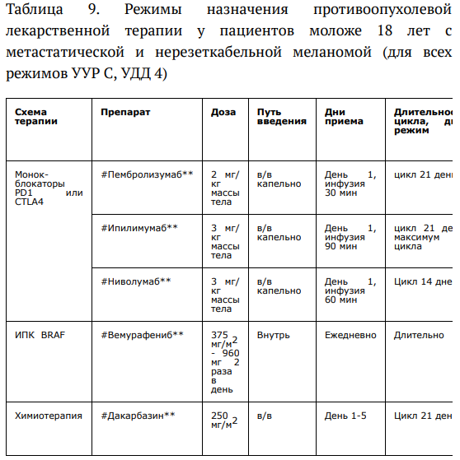

Slide 52
Реабилитация
Рекомендовано проводить реабилитацию пациентов детского возраста с меланомой в соответствии с общими принципами реабилитации детей с онкологическими заболеваниями
объем, длительность и характер реабилитационных мероприятий зависит от возраста пациента на момент постановки первичного диагноза и времени проведения реабилитационных мероприятий, объема проведенного лечения (полихимиотерапия, хирургия и др.), сопутствующей патологии, состояниями, не связанными с опухолью (врожденный порок сердца и др.). Начало реабилитационных мероприятий зависит от стадии, группы риска, и начинается на этапах проведения лечения и продолжается после ее окончания на всех этапах динамического наблюдения

Slide 53
Рекомендуется включить в план реабилитационных мероприятий на всем протяжении специального лечения оказание социально-педагогической помощи ребенку, а также социально-психологическую поддержку семьи

